Slide 1

دانشکده مهندسی کامپیوتر
سیستم های عامل
پاییز 1401
فاز اول
نام استاد : دکتر رضا انتظاری
پوریا رحیمی (99521289)

Slide 2
هدف پروژه :
افزودن یک System Call به معماری XV6
What are system calls?
A system call is a mechanism that provides the interface between a process and the operating system. It is a programmatic method in which a computer program requests a service from the kernel of the OS.
حال برای اضافه کردن یک سیستم کال به اسم proc_dump در ابتدا طبق داک پروژه ، ریپازیتوری را کلون کرده و بعد از اینکه کلون کردن با موفقیت انجام شد یک سری فایل داریم که باید برای اضافه کردن سیستم کال آن ها را ویرایش کنیم.
اسامی فایل هایی که باید ویرایش شوند عبارتند از :
syscall.h , syscall.c , sysproc.c , usys.S , user.h , proc.c , defs.h , types.h

Slide 3
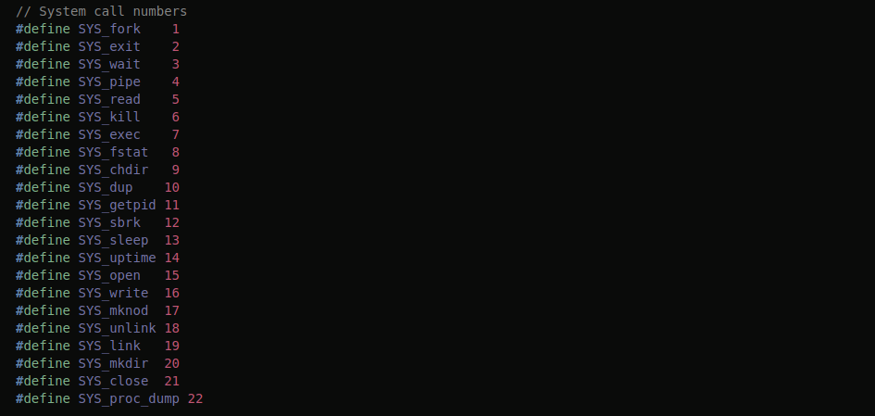
syscall.h :
در ابتدا از این فایل شروع می کنیم ، در این فایل به هر سیستم کال یک عدد assigne شده است. در این فایل 21 سیستم کال از قبل تعریف شده است ، ما نیز خط 22 را برای سیستم کال خودمان قرار می دهیم و سیستم کالی به اسم SYS_proc_dump را در فایل ایجاد می کنیم :

Slide 4
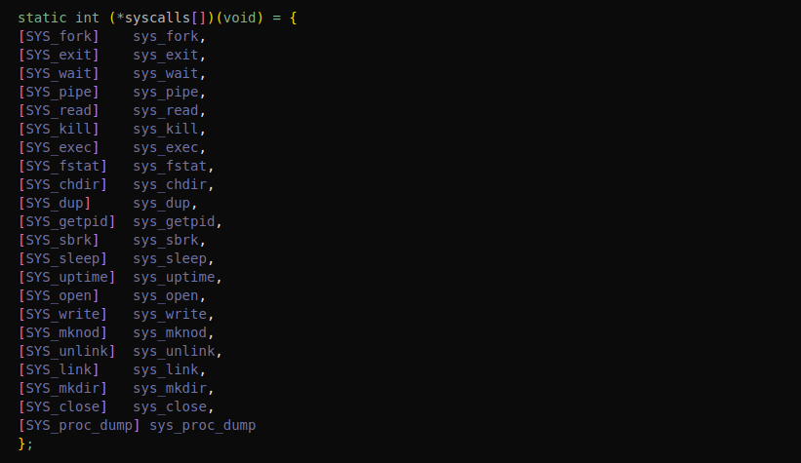
syscall.c :
سپس در این فایل باید پوینتری را به سیستم کالمان اضافه کنیم که این را در فایل syscall.c اضافه می کنیم. این فایل محتوی آرایه ای از پوینتر های تابع است که از index ها به عنوان پوینتر برای فراخوانی سیستمی استفاده می کند که در مکان های مختلف تعریف شده اند و باید توجه داشت که این ها در سطح kernel می باشند که درعکس زیر می بینیم :

Slide 5
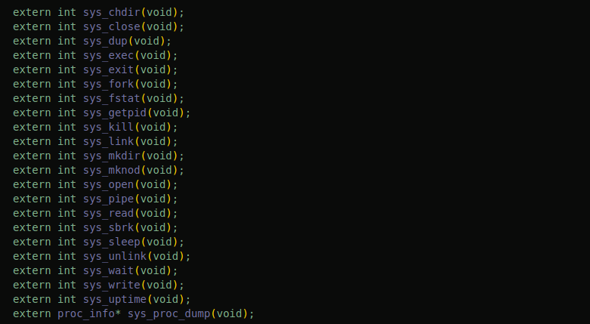
همچنین این بدان معناست که وقتی فراخوانی سیستم با شماره تماس سیستمی 22 انجام می شود ، تابعی که با اشاره گر تابع sys_proc_dump نشان داده شده است فراخوانی می شود. بنابراین ما آن را در اینجا درست مانند 21 تماس سیستمی دیگر پیاده سازی می کنیم. در عکس زیرآن را مشاهده می کنید:

Slide 6
sysproc.c :
سپس زمانی که سیستم کال خود را تعریف کردیم حال باید آن را به فایل sysproc.c اضافه کرد که به صورت زیر آن را به این فایل اضافه می کنیم :
usys.s :
این فایل حاوی رابطی برای دسترسی برنامه کاربری ما به test.c می باشد تا به سیستم کال ما دسترسی داشته باشد برای همین مانند 21 سیستم کالی که از قبل در این فایل تعریف شده اند سیستم کالی دیگر به اسم proc_dump اضافه می کنیم :

Slide 7
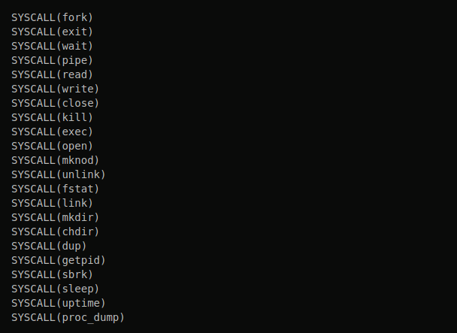
user.h :
حال در این فایل باید proc_dump ای که تعریف کردیم را پیاده سازی کنیم. این تابع به ما proc_info های sort شده را بر می گرداند :

Slide 8
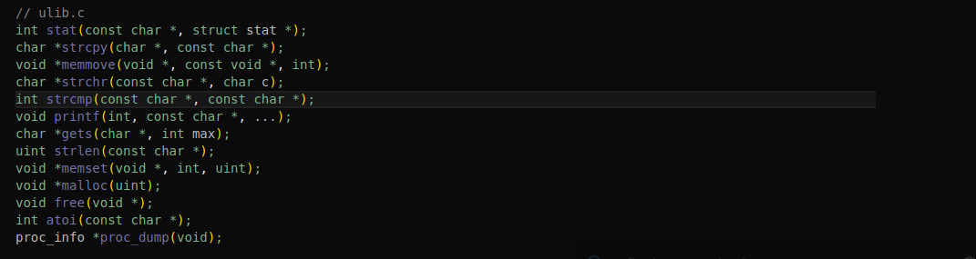
defs.h :
در فایل defs.h باید در بخشی که مربوط به proc.c می شود ، signature تابع SortProcesses را تعریف می کنیم بعد از اینکه تابع را تعریف کردیم بعدش نوبت به پیاده سازی تابع SortProcesses می رسد :

Slide 9
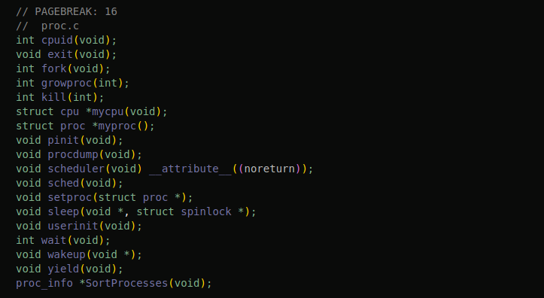
proc.c :
حال نوبت به پیاده سازی تابع SortProsesses می باشد ، در این تابع ما ابتدا روی process ها که در یکptable وجود دارد قبل از اینکه حلقه بزنیم باید آن ها را قفل کرد که کار دیگه ای روی آن انجام نشود تا زمانی که process table را release کنیم پس به منظور این کار همون اول روی آن ها acquire می زنیم تا آن ها را lock کنیم تا از این اتفاق جلوگیری کنیم سپس بعد از این کار باید یک حلقه ایجاد کنیم به ازای تمام process ها و یه if می ذاریم که اگرstate ما در حالت RUNNING یا RUNNABLE بود در آرایه process ها ذخیره شود.

Slide 10
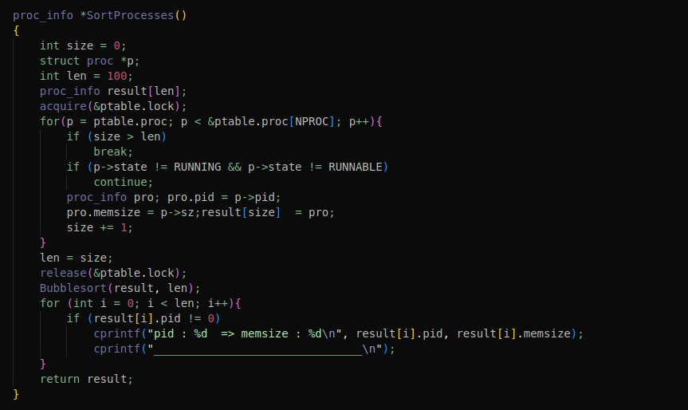
سپس چون دیگه با ptable کاری نداریم می توانیم آن را release کنیم که عملیات های دیگری که می خواستند انجام بشنود ولی بخاطر lock که زده بودیم نمی تونستند انجام بشنود ، حال بتوانند انجام بشنود. سپس با یک bubblesort معمولی process ها را sort می کنیم. سپس مقایسه انجام می دهد که اگر memsize یک process بزرگتر از process دیگری بود آن را به پایین منتقل کند تا sort ما از کوچک به بزرگ از بالا به پایین مرتب شود و در آخر نیز process های sort شده را پرینت می کند و آن ها را برمی گردانیم. فقط باید این نکته را توجه داشت که ما در سطح kernel می باشیم و printf در سطح kernel ناشناخته می باشد برای همین باید از cprintf استفاده کنیم :

Slide 11
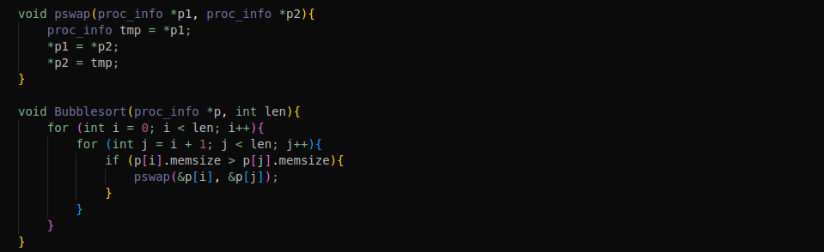
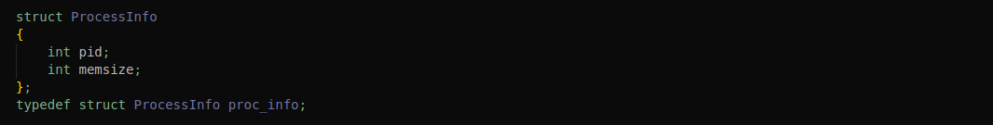
types.h :
اینجا در این فایل ما type سیستم کال خود را مطابق با آن چیزی که در داک گفته شده است پیاده سازی می کنیم و در فایل types.h قرار می دهیم :

Slide 12
test.c :
زمانی که به طور کامل سیستم کال خود را بر روی معماری XV6 پیاده سازی کردیم ، نوبت تست کردن آن سیستم کال می باشد. در ابتدا کاربر تعداد فرآیند هایی را که میخواهد به آرایه اضافه کند به عنوان آرگومان به این برنامه وارد می کند. برخی از فرآیندها را فورک می کند و مقدار حافظه متفاوتی را روی هر یک از آن ها ذخیره می کند. و قبل از پایان این فرآیند ، سیستم proc_dump را فراخوانی می کند تا آرایه proc_info را پر کند. سپس این آرایه را چاپ می کند.(که البته با استفاده از سیستم کال ما سورت شده می باشد) البته که ما باید برای اینکه از فرآیند های zombie جلوگیری کنیم آن ها را بکشیم و منتظر فرزند آوری باشیم که این اتفاق رخ ندهد.
ابتدا وقتی که یک عدد را از ورودی به عنوان تعداد process ها گرفتیم یک حلقه به همین تعداد ایجاد می کنیم تا بتوانیم به همین اندازه process ایجاد کنیم و در هر iteration از fork استفاده می کنیم تا یک process جدید ایجاد شود. حال زمانی که این process ها را تولید کردیم یک عدد random به عنوان حافظه به آن ها می دهیم مقدار آن حافظه را با memset ، set می کنیم. سپس چون که خواسته ما این است که process ها در حالت RUNNING یا RUNNABLE بماند یک while(1) می گذاریم که شرطش همیشه true می باشد و process ها به اتمام نمی رسند و ما به خواسته خود می رسیم. بعد از اینکه حلقه ما تمام شد جهت اطمینان برای تمامی process ها یک sleep ایجاد می کنیم تا همه process ها با هم آماده باشند. سپس تابع proc_dump() را که از قبل تعریف کرده بودیم صدا می زنیم تا process ها را sort کند ، سپس process ها را kill می کنیم و سپس با دستور exit() برنامه به پایان می رسد.

Slide 13
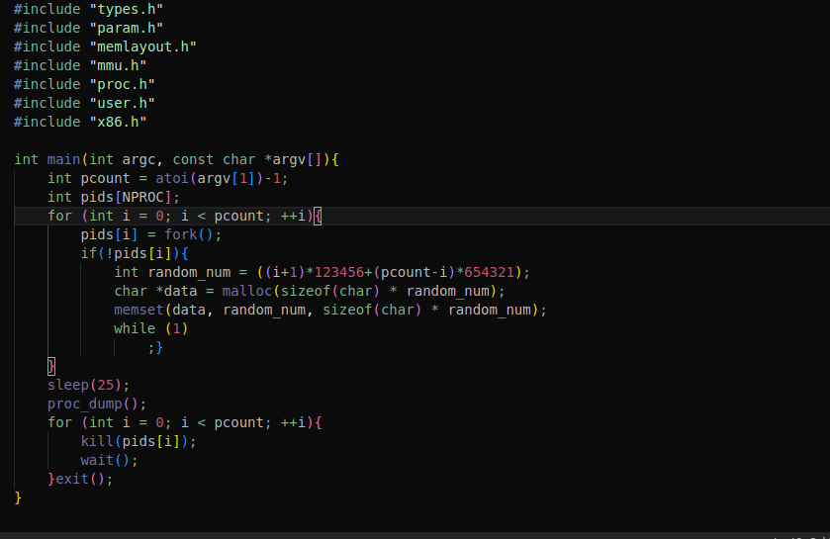

Slide 14
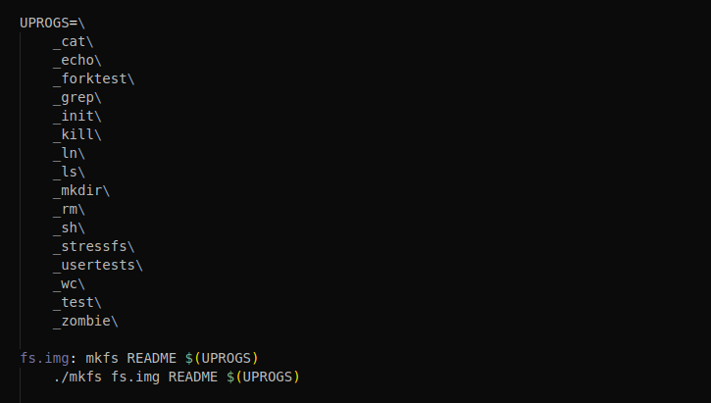
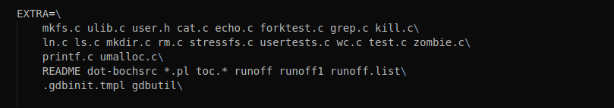
Makefile :
حال همانطور که در داک پروژه توضیح داده شده است ، نام فایل تست خودم را به UPROGS و EXTRA اضافه کردم تا کاربر بتواند با وارد کردن “test” برنامه را اجرا کند و سپس تست را وارد کند و برنامه اجرا بشود :

Slide 15
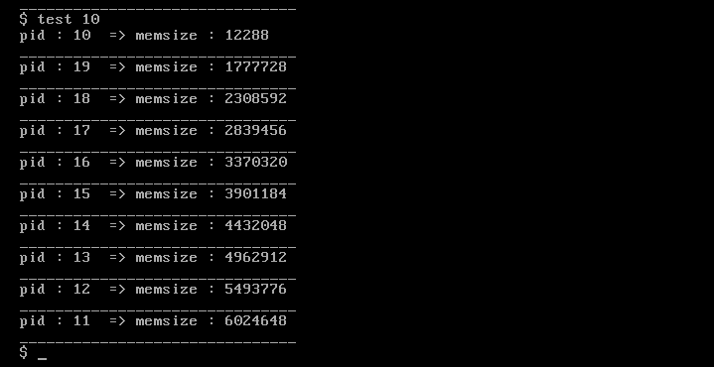
output :
پس از اینکه تمامی مراحل( تعریف سیستم کال – ایجاد کردن سیستم کال – تعریف تابع سورت و ...)به پایان رسید حال باید برنامه خود را با توجه به تستی که برای آن نوشتیم تست کنیم و یک خروجی از آن بگیریم تا مطمئن شویم که سیستم کال ما به درستی کار می کند و process ها را با توجه به memsize ، sort می کند و در خروجی به ما نشان می دهد :
resources :
https://stackoverflow.com/questions/47744641/how-to-initialize-a-globe-struct-in-xv6
https://www.geeksforgeeks.org/xv6-operating-system-adding-a-new-system-call/
https://www.guru99.com/system-call-operating-system.html

